Slide 1



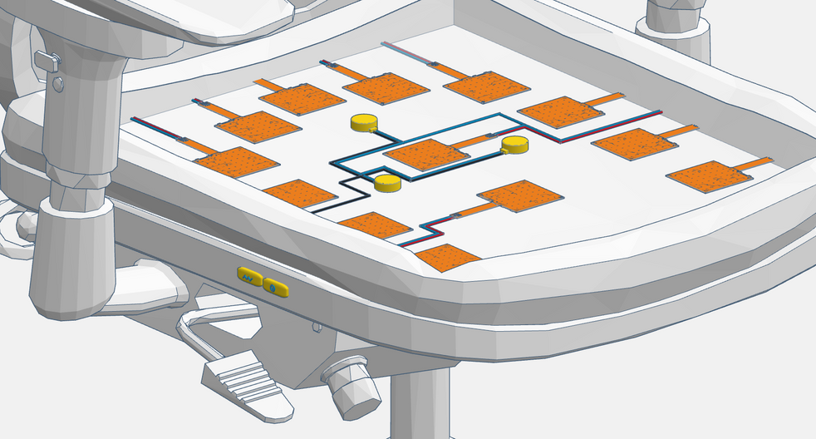
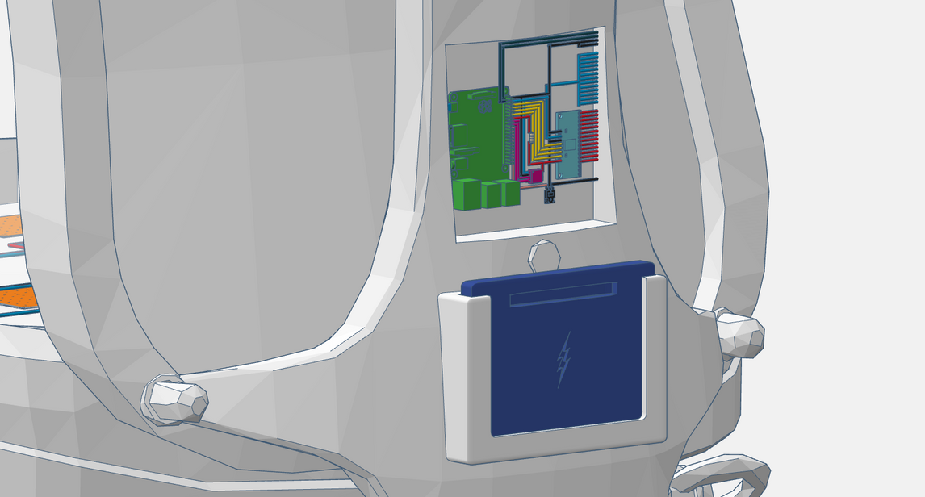
Corso di laurea in Ingegneria Informatica
Laureato: Dott. Samuel Scarabelli
Prova finale
Sistema intelligente di monitoraggio della postura basato su sensori FSR e machine learning
Relatore: Prof. Enzo Mingozzi
Con l’aumento della vita sedentaria, molte persone trascorrono gran parte della giornata sedute assumendo posture scorrette, con possibili problemi di salute. Il progetto propone una sedia intelligente con sensori di pressione integrati nella seduta, collegati a un microcontrollore che classifica la postura del suo utilizzatore e segnala, tramite leggere vibrazioni, quando è scorretta. La progettazione hardware del sistema ha incluso la scelta dei componenti più efficienti ed economici e la definizione dello schema elettrico e fisico per il corretto collegamento e posizionamento dei vari componenti. Il sistema offre una soluzione non invasiva che aiuta l’utente a sviluppare e mantenere abitudini posturali corrette anche al di fuori dell’uso della sedia.

